Slide 1
Τα χαρακτηριστικά της εφηβείας στον νέο
Μαρία Νικολέτα Γαλάνη
Χριστίνα Κλητοράκη
Τμήμα : Εκπαιδευτικών Μηχανολόγων Μηχανικών

Slide 2
Το άγχος στον νέο
Φυσιολογικό άγχος
Σπάνιες εκδηλώσεις
Μικρή χρονική διάρκεια εκδήλωσης
Δεν επηρεάζει την σωστή λειτουργεία της προσωπικότητας
Παράδειγμα εκδήλωσης στους νέους: άγχος για ένα διαγώνισμα στο σχολείο
Παθολογικό άγχος
Επαναλαμβανόμενες εκδηλώσεις
Μεγάλη χρονική διάρκεια εκδήλωσης
Μεγάλη επιρροή στην διαμόρφωση της προσωπικότητας του εφήβου
Εκδηλώνεται με συχνές κρίσεις πανικού (πόνοι στον θώρακα, δυσκολία στην αναπνοή, ταχυπαλμία)
Συναισθήματα ανησυχίας
Παράδειγμα εκδήλωσης στους νέους: αγοραφοβία, διαταραχές στον ύπνο, ψυχαναγκαστικές εκδηλώσεις

Slide 3
Ο διαχωρισμός του άγχους στα δύο φύλα
Άγχος των κοριτσιών
Άγχος των αγοριών
Ένταση και ανικανότητα χαλάρωσης
Συνεχείς ανησυχίες
Υπερβολικός φόβος για το μέλλον
Μηρυκασμός* του παρελθόντος
Υπερβολική ανησυχία για τα επιτεύγματα ή τις ικανότητες
Σωματικά παράπονα
Εκδηλώσεις θυμού
Σωματικά παράπονα
Νευρικότητα
Ανησυχία και απότομη συμπεριφορά
Ξαφνική οργή
Άγχος για επιβολή σε μία κοινωνική ομάδα
* μηρυκασμός: μία συνήθεια που αφορά στην σκέψη για δυσάρεστα και τραυματικά γεγονότα του παρελθόντος

Slide 4
Ψυχικές διαταραχές στον έφηβο
Οι ψυχικές διαταραχές χαρακτηρίζονται από μία κατάσταση έντασης και φόβου η οποία συνδέεται συχνά με νευροφυτικές διαταραχές και με διαταραχές του ύπνου που παρατείνονται για πολλούς μήνες ή και χρόνια. Αυτές είναι:
Κατάθλιψη: φόβος για το μέλλον, έντονο συναίσθημα αποτυχίας και στεναχώριας, απελπισία
Ψυχωτικό άγχος: σημαντική αλλοίωση εμπειρίας της πραγματικότητας και παραισθήσεις

Slide 5
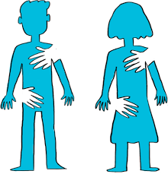
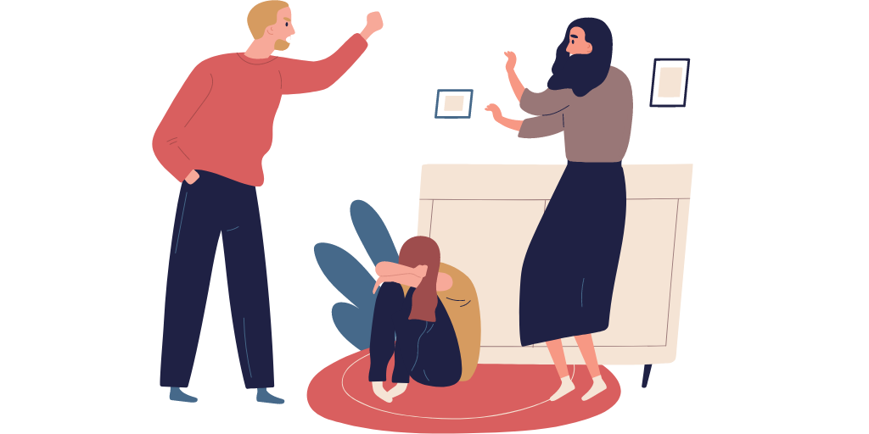
Ψυχικά τραύματα στον έφηβο
Μεγάλα ακόμα και μικρά γεγονότα στην ζωή του νέου μπορούν να επηρεάσουν την προσωπικότητά του, δημιουργώντας ψυχικές διαταραχές όπως το άγχος.
Παραδείγματα τέτοιων γεγονότων:
Ενδοοικογενειακή βία
Ενδοσχολική βία
Απειλές
Σεξουαλική παρενόχληση

Slide 6
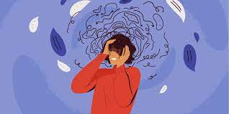
Οι αντιδράσεις απέναντι στους ψυχικούς τραυματισμούς και στις διαταραχές
Οι αντιδράσεις απέναντι στο τραυματικό γεγονός είναι πολλαπλές. Μπορούμε να τις κατατάξουμε σε πέντε κατηγορίες:
Καταφυγή στον φόβο
Καταφυγή στον θυμό
Καθήλωση από πανικό
Ενεργός αναζήτηση λύσεων
Απομόνωση

Slide 7
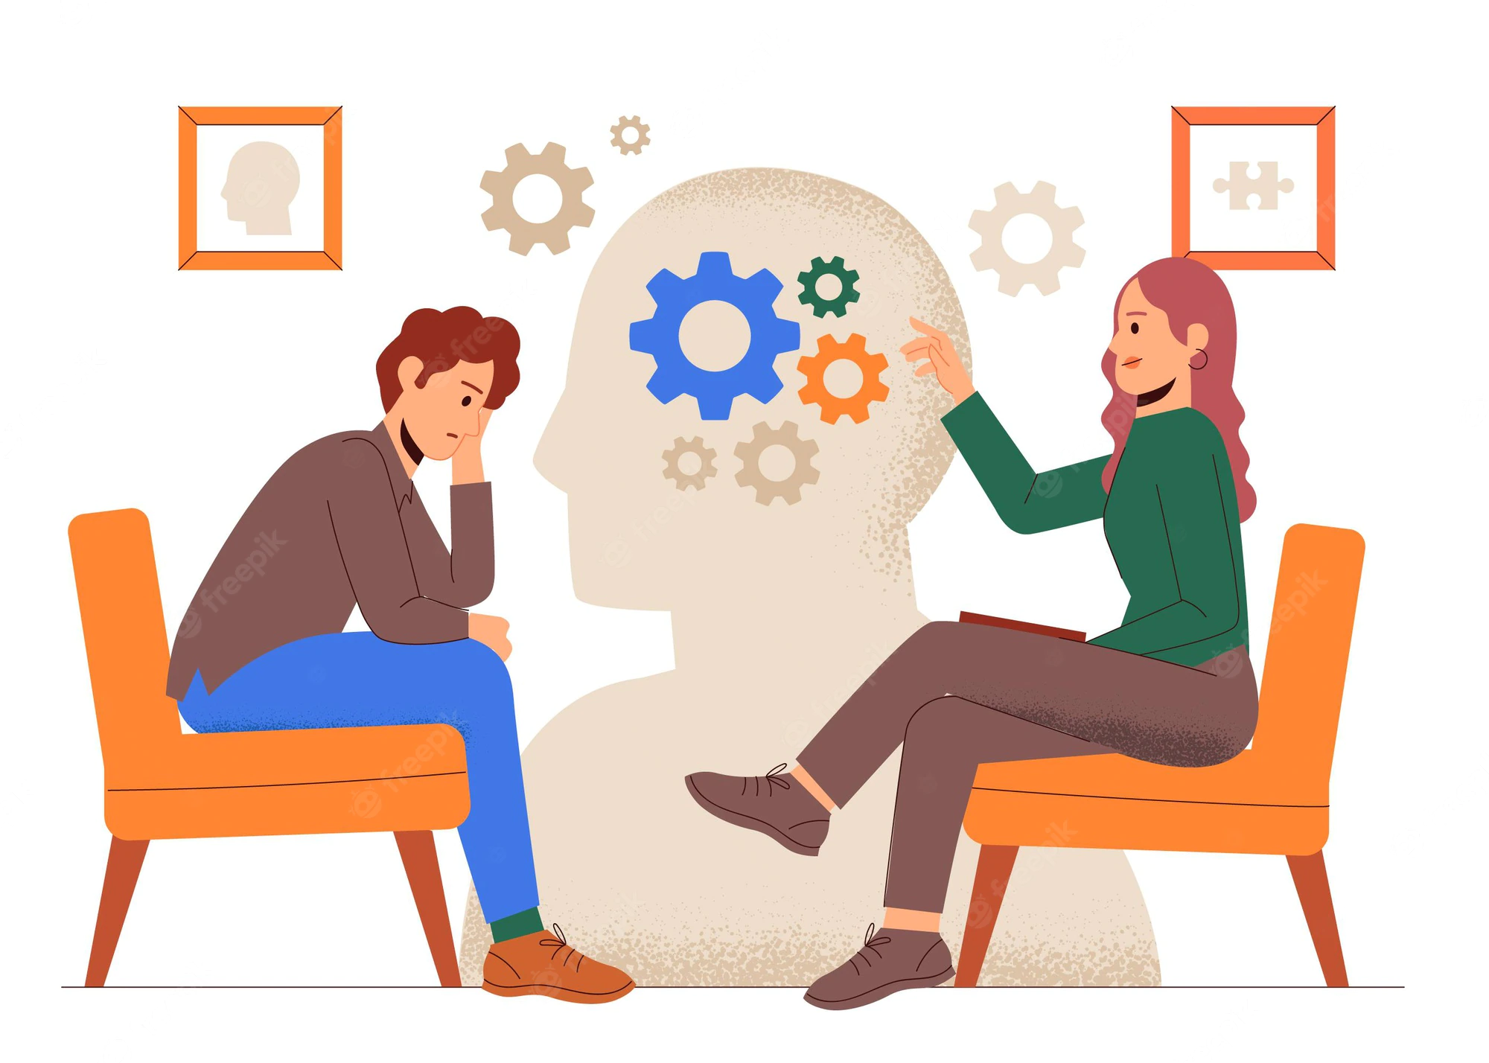
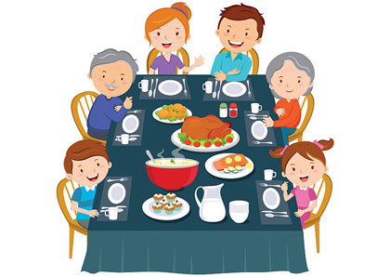
Θεραπεία των διαταραχών αυτών
Η δυνατότητα αντιστρεψιμότητας είναι πολύ πιο σημαντική από ό,τι στις άλλες περιόδους της ζωής. Αυτή επιτυγχάνεται σε δυο τομείς:
Τα φάρμακα: μόνο το παθολογικό άγχος θεραπεύεται
με φαρμακευτική αγωγή αλλά μπορεί να έχει αρνητικές
επιπτώσεις στην υγεία του ανθρώπου όπως η εξάρτηση από αυτά.
Άλλες θεραπευτικές προσεγγίσεις: ψυχοθεραπευτική προσέγγιση με προσωπική ψυχοθεραπεία ή με οικογενειακές συνομιλίες με ειδικό

Slide 8
Υποστήριξη των ψυχικών τραυματισμών
Υπάρχουν δύο είδη προσέγγισης στον τραυματισμό και στις διάφορες μορφές θεραπείας :
Μια θεραπεία υποστήριξης του υποκειμένου με κατανόηση. Δηλαδή η διανοητική αντιμετώπιση του άγχους του και η υποστήριξη στο επίπεδο της συμπεριφοράς του, σε συνδυασμό με την δυνατότητα σωματικής και ψυχικής χαλάρωσης του νέου.
Μια θεραπεία περισσότερο ψυχαναλυτικής κατεύθυνσης. Αυτή βασίζεται στην αναπαράσταση, στην ανάμνηση και την συνειδητοποίηση των φαντασιωτικών συνδέσμων με την πραγματική τραυματική σκηνή, ώστε ο νέος να αποδεσμευτεί μέσω μίας κάθαρσης και μιας προοδευτικής διεργασίας

Slide 9
Μέσα από τις καταστάσεις και τα βιώματα που έρχεται αντιμέτωπος ο νέος αρχίζει και αναπλάθει τον δικό του χαρακτήρα, για αυτό και ο καθένας είναι διαφορετικός. Οι εμπειρίες μας δηλαδή και τα συναισθήματα που αυτές μας δημιουργουν, συμβάλλουν στην μοναδικότητα του ατόμου με τα διαφορετικα χαρακτηριστικά στην συμπεριφορά του.

Slide 10
Ο χαρακτήρας του εφήβου
Ο χαρακτήρας προσδιορίζεται από το σύνολο των εγγενών και των έμφυτων διαθέσεων που αποτελούν τον ψυχολογικό σκελετό ενός ατόμου. Ο χαρακτήρας είναι ένα στοιχείο της αναγνώρισης του εαυτού, το οποίο δίνει την δυνατότητα διαφοροποίησης από τους άλλους. Η εφηβεία είναι μία κρίσιμη περίοδος για την διαμόρφωση του χαρακτήρα, μέσα σε αυτή τη διπλή κίνηση αφενός της ταύτισης και αφετέρου της διαφοροποίησης.

Slide 11
Κυρίαρχοι τύποι χαρακτήρων του νέου
Παρορμητικός (ξεφεύγει από τα όρια του υγιούς άγχους και αδυνατεί να ελέγξει τη συμπεριφορά του)
Αντιθετικός (έχει διαφορετική άποψη για τα πάντα)
Άστατος (αλλάζει εύκολα και επιπόλαια γνώμη και συναισθήματα)
Ιδεαλιστής (βλέπει τα πράγματα εξιδανικευμένα αφαιρώντας εσκεμμένα τα αρνητικά των καταστάσεων)
Ασυμβίβαστος (δεν μπορεί να ακολουθήσει τα πρέπει της κοινωνίας)
Παντοδύναμος (νιώθει πως δεν έχει ανάγκη τίποτα και κανέναν)

Slide 12
Διαχωρισμός του χαρακτήρα του εφήβου
Φυσιολογικός τομέας: Όταν η αστάθεια ενός εφήβου παρατηρείται σε ένα συγκεκριμένο σημείο (π.χ. στο πλαίσιο της οικογένειας), οι συμπεριφορές αυτές δεν παρεμποδίζουν το υπόλοιπο της κοινωνικής, συναισθηματικής και σχολικής ζωής του
Παθολογικός τομέας: Όταν η αστάθεια ενός εφήβου κατακλύζει ολόκληρη την ζωή του, τότε είναι απαραίτητη η επέμβαση ελαχιστοποίησής της (π.χ. από γονείς ή ειδικούς)

Slide 13
Ο έφηβος και το σώμα του
Η επιτακτική δήλωση, η ανάγκη ανεξαρτησίας ( π.χ. δεν θέλει να φορέσει μπουφάν ακόμα και αν έξω κάνει παγωνιά), υποδουλώνουν στην πραγματικότητα, την ανάγκη που νιώθει ο έφηβος να οικειοποιηθεί το σώμα του. Δηλαδή ο νέος έχει την ανάγκη να επεξεργαστεί και να αναγνωρίσει το σώμα του, ένα παράξενο και ξένο αντικείμενο που υφίσταται, μέσα σε λίγους μήνες μια βαθιά αλλαγή.

Slide 14
Το σώμα είναι ένα προνομιούχο αντικείμενο πάνω στο οποίο καθηλώνεται το άγχος και δημιουργεί διάφορες ανησυχίες. Όπως:
Το άγχος για το σώμα
Τάσεις υποχονδρίας:
Φοβίες δυσμορφίας:
Ο φόβος του νέου ότι πάσχει από μια ασθένεια και ενδεχομένως νιώθει και τα διάφορα συναφή συμπτώματα, χωρίς να είναι δυνατόν να εντοπιστεί κάποια ανωμαλία
Πρόκειται για ανησυχίες ή ακόμα και για βιώματα ντροπής του νέου που έχουν να κάνουν με ένα συγκεκριμένο μέρος του σώματος του

Slide 15
Οι διατροφικές συμπεριφορές
Μέσα από νέες διατροφικές συμπεριφορές που υιοθετεί ο έφηβος επιδιώκει τον έλεγχο των αναγκών του. Αυτός είναι ο λόγος που συχνά διαμαρτύρεται για τις οικογενειακές διατροφικές συνήθειες και προσπαθεί να επαναστατήσει. Ψάχνει διάφορες δίαιτες, διατροφές, προγράμματα γυμναστικής στο διαδίκτυο, χωρίς πολλές φορές την βοήθεια των μεγάλων, αδιαφορώντας για τον κίνδυνο που μπορεί να προκαλλέσει στο σώμα του

Slide 16
Η διατροφική συμπεριφορά
Φυσιολογική συμπεριφορά:
Όταν αυτή η ιδιόμορφη διατροφή και οι δίαιτες είναι παροδικές και διατηρούνται σε φυσιολογικά επίπεδα, δεν υπάρχει λόγος ανησυχίας
Παθολογική συμπεριφορά:
Όταν αυτή η ιδιόμορφη διατροφή και οι δίαιτες ξεπερνάνε το φυσιολογικό επίπεδο και σε ορισμένες περιπτώσεις προκαλούν διάφορες διαταραχές (π.χ. κατάθλιψη και ψυχογενή ανορεξία)

Slide 17
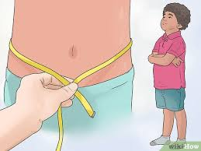
Ψυχογενής ανορεξία
Η ψυχογενής ανορεξία αποτελεί την πιο σοβαρή από τις διαταραχές που αφορούν άμεσα την διατροφή. Αρχίζει συνήθως στην αρχή της εφηβείας, σε ηλικία περίπου 13-14 ετών. Αυτή η ψυχογενής ανορεξία προκύπτει συνήθως μετά από μία περίοδο όπου το παιδί έχει κάνει δίαιτα γιατί θεωρούσε τον εαυτό του εύσωμο. Σταδιακά η ανορεξία επιδεινώνεται και επιδρά στο βάρος και στη γενικότερη συμπεριφορά του

Slide 18
Οι διαταραχές ύπνου
Οι διαταραχές του ύπνου είναι ένα πολύ συχνό φαινόμενο κατά την εφηβεία. Εντάσσονται σε δύο κατηγορίες:
Χρόνιο πρόβλημα ύπνου: παρουσιάζουν αϋπνίες την ώρα που είναι να αποκοιμηθούν ή και κάποιες νυχτερινές αϋπνίες
Παροδικό πρόβλημα ύπνου: παρουσιάζουν προσωρινές αϋπνίες. Συνήθως οι μαθητές του λυκείου λόγω του επιβαρυμένου προγράμματος τους
Αυτές οι δυσκολίες του ύπνου και κυρίως του αποκοιμίσματος έχουν να κάνουν με διάφορους παράγοντες

Slide 19
Παράγοντες δυσκολίας ύπνου
Σχολικός παράγοντας : Οι έφηβοι έχουν πολλά μαθήματα για το σχολείο τα βράδια
Πολιτιστικός παράγοντας : Κάποιοι έφηβοι απασχολούνται με μορφές ψυχαγωγίας (π.χ. τηλεόραση)
Προσωπικός παράγοντας : Σε πολλούς αρέσει να κοιμούνται αργά το βράδυ
Οικογενειακός παράγοντας : Ο έφηβος σιγά σιγά γίνεται αυτόνομος και στο ωράριο ύπνου, κάποιες φορές αυτό ενδέχεται να προκαλέσει αντιθέσεις στις οικογενειακές συνήθειες

Slide 20
Συνοπτικά
Η περίοδος της εφηβείας στην ζωή του ανθρώπου είναι καθοριστική για την διαμόρφωση του χαρακτήρα του, καθώς συνοδεύεται από πολυάριθμα συναισθήματα και εμπειρίες. Το άγχος, η αγωνία για το μέλλον αλλά και οι δυσκολίες στην καθημερινότητα είναι στοιχεία που χαρακτηρίζουν την εφηβεία, για αυτό και είναι σημαντικό όλοι, έφηβοι και ενήλικες, να γνωρίζουμε για αυτά. Έτσι λοιπον, συμπεραίνουμε πως η παρουσία της οικογένειας και των φίλων στην ζωή του νέου είναι απαραίτητη, καθώς πρέπει να δείξουν στον νέο ότι είναι δίπλα του σε αυτό το μεταβατικό στάδιο προς την ενήλικη ζωή και πως δεν είναι ντροπή να ζητήσει την βοήθεια κάποιου μεγαλύτερου του οικογενειακού του περιβάλλοντος ή ειδικού όποτε την χρειαστεί.

Slide 21
Σας ευχαριστούμε για την προσοχή

